Slide 1
Лекція 1. Корупція на атоми: феномен корупції від історії до сьогодення

Slide 2
МЕТА ЛЕКЦІЇ
З’ясувати суть поняття «корупція» та його головні складові. Розкрити явище корупції на різних етапах історії. Ознайомитися із формами й видами корупції. Висвітлити поширеність корупції в Україні та світі.

Slide 3
План
1. Корупція: суть та походження
2. Види та форми корупції
3. Поширеність корупції
Notes:
У 2005 році ФБР отримало достовірну інформацію про те, що чинний на той момент член Конгресу США нібито використовує своє службове становище для вимагання хабарів від американських компаній, зацікавлених у веденні бізнесу в Африці, і розпочало розслідування. Через 4 роки, у 2009, конгресмена засудили до 13 років ув’язнення з конфіскацією незаконно зароблених грошей – понад 478 тисяч доларів США

Slide 4
Кейс Вільяма Джефферсона (США)
Екс-конгресменa США визнано винним у корупції!!!!!!!
Сто п`ятдесят років ув'язнення загрожує колишньому конгресмену США від штату Луїзіана Вільяму Джефферсону, якого визнали винним у хабарництві, шахрайстві та відмиванні грошей. За даними Федерального бюро розслідувань, Джефферсон отримав хабарі на суму понад понад 478 тисяч доларів США.
У 2005 році ФБР отримало достовірну інформацію про те, що чинний на той момент член Конгресу США нібито використовує своє службове становище для вимагання хабарів від американських компаній, зацікавлених у веденні бізнесу в Африці, і розпочало розслідування.

Slide 5
1.Корупція: суть та походження

Slide 6
«Він використав свій вплив і свою владу для збагачення своєї сім’ї. Думаю, що ця справа ще раз показала, що ми є нацією закону, і жодна людина, навіть конгресмен, не може бути вище закону» - прокурор Дана Бента

Slide 7
Кейс Вільяма Джефферсона надає кілька важливих уроків:
Невідворотність відповідальності
Важливість прозорості та етики в політиці
Негативний вплив корупції на суспільство
Особистий та професійний ризик

Slide 8
Transparency International: «Корупція – це зловживання довіреною владою для приватної вигоди»

Slide 9
Світовий банк: «Корупція – це зловживання публічною посадою для особистої вигоди».

Slide 10
Закон України «Про запобігання корупції»: «Корупція – використання особою наданих їй службових повноважень чи пов’язаних з ними можливостей з метою одержання неправомірної вигоди або прийняття такої вигоди чи прийняття обіцянки/пропозиції такої вигоди для себе чи інших осіб або відповідно обіцянка/пропозиція чи надання неправомірної вигоди особі, зазначеній у частині першій статті 3 цього Закону, або на її вимогу іншим фізичним чи юридичним особам з метою схилити цю особу до протиправного використання наданих їй службових повноважень чи пов’язаних з ними можливостей»

Slide 11
Універсальність
Зловживання довіреною владою
Отримання вигоди
Основні елементи корупції

Slide 12
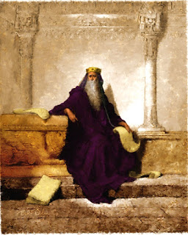
Історичні витоки корупції Давні часи
Застереження проти хабарництва, яке «осліплює зрячих та викривляє слова справедливих», згадано ще в Старому Завіті. Притчі Соломона говорять, що цар, який керується справедливістю й правосуддям, зміцнює державу. Натомість ласий до подарунків і хабарів цар навпаки її руйнує та спустошує.

Slide 13
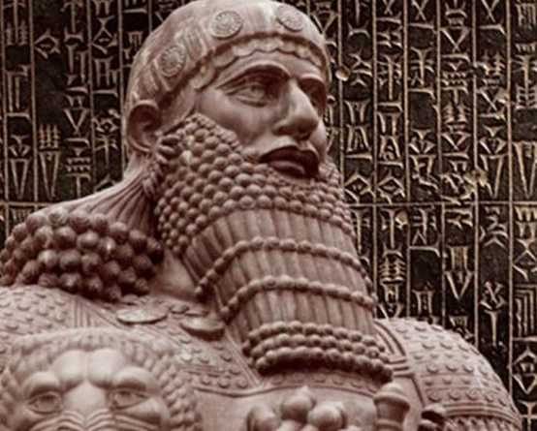
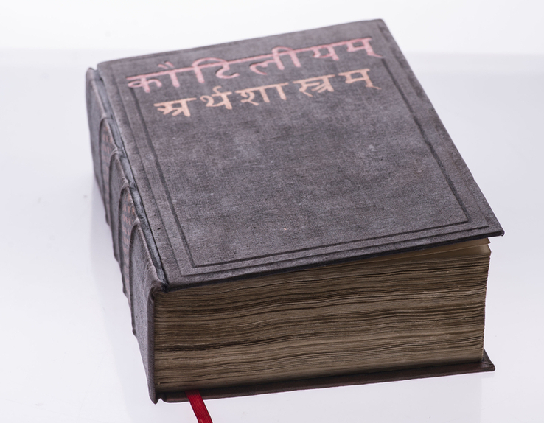
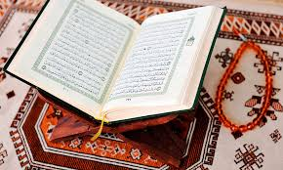
Ще в давні часи люди міркували над інструментами обмеження такої поведінки. Наприклад, закони Хаммурапі (1800 р. до н.е.) передбачали покарання корумпованих суддів задля збереження ефективного судочинства.
Подібні норми були й в інших частинах світу (наприклад, Артхашастра в древній Індії або Коран на Близькому Сході).

Slide 14
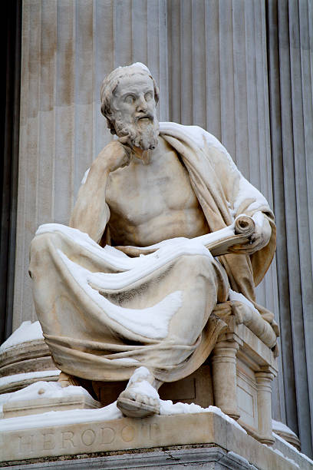
Геродот (між 490 і 480 р. до н. е. — близько 425 р. до н. е.) — давньогрецький історик. Один з перших географів і вчених-мандрівників. На підставі побаченого на власні очі і почутих розповідей створив перший загальний опис відомого тоді світу. Автор «Історії» в дев'яти книгах, присвячених опису греко-перських воєн з викладом історії держави Ахеменідів, Єгипту та ін., містить перший систематичний опис життя і побуту скіфів. Прізвисько — батько історії.
Геродот описав ілюстративну історію, яка трапилась у стародавній Персії в VI ст. до н.е. Тоді царський суддя Сізамн був підкуплений та виніс несправедливий вирок. Цар Камбіс наказав стратити недоброчесного суддю, а з його шкіри зробити ремені та обтягнути нею суддівське крісло. На посаду страченого цар призначив його сина Отана й наказав йому пам’ятати, на якому кріслі він сидить, коли судить.

Slide 15
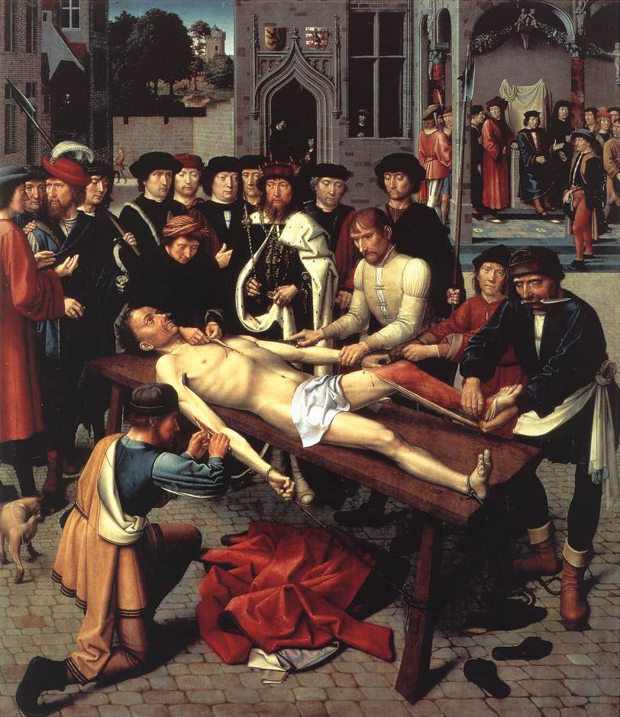
У 1498 році нідерландський живописець Гарард Давид напише картину «Здирання шкіри з продажного судді», яка буде розміщена в залі міської ради Брюгге, де проводили судові засідання.

Slide 16
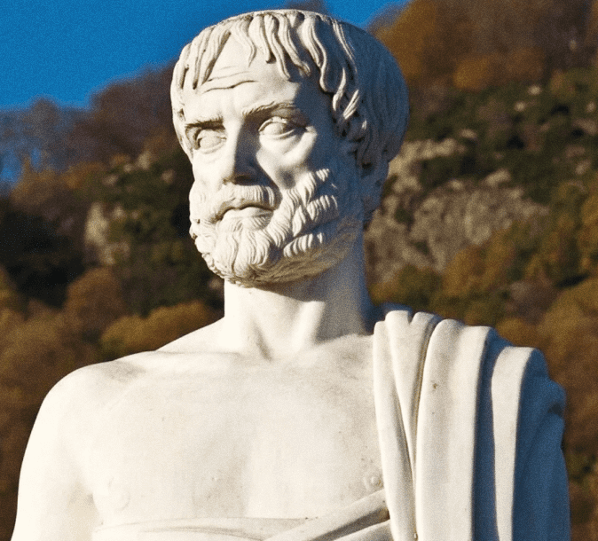
Стародавня Греція
У Стародавній Греції корупцію розуміли як негативне явище, що руйнує політику, найвищу форму співжиття людей у полісі.
Аристотель згадував корупцію як фактор, що може призвести до виродження держави, і наголошував на необхідності громадянського контролю за діями можновладців.

Slide 17
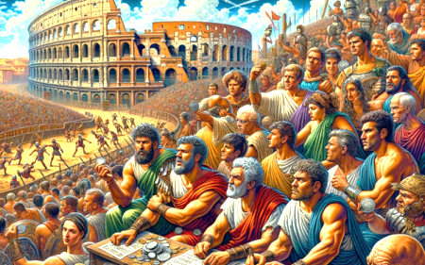
Водночас корупційні випадки траплялися у сфері спорту, оскільки Греція є батьківщиною Олімпійських ігор, переможці яких ставали поважними постатям. Тому траплялися випадки підкупів, наприклад, Павсаній писав, що в 388 році до н.е. боксер Евпол підкупив своїх трьох суперників. Тоді покарали всіх чотирьох учасників.
Приблизно в 322 році до н.е. п’ятиборець на ім’я Каліпп запропонував своїм конкурентам гроші за поразку в змаганні.
Крім того, деякі олімпійські спортсмени були підкуплені, щоб змагатися за інші міста-держави. Після своєї олімпійської перемоги бігун Сотад із Криту «продався», аби змагатися за місто-суперника Ефес. Після цього рідне місто його вигнало. Коли факти корупції виявляли, винні спортсмени мали сплатити штрафи – як ті, хто пропонував хабар, так і ті, хто брав гроші. Але результат конкурсу залишився незмінним. Спортсмена, який переміг, проголошували переможцем, навіть якщо він був корумпованим.

Slide 18
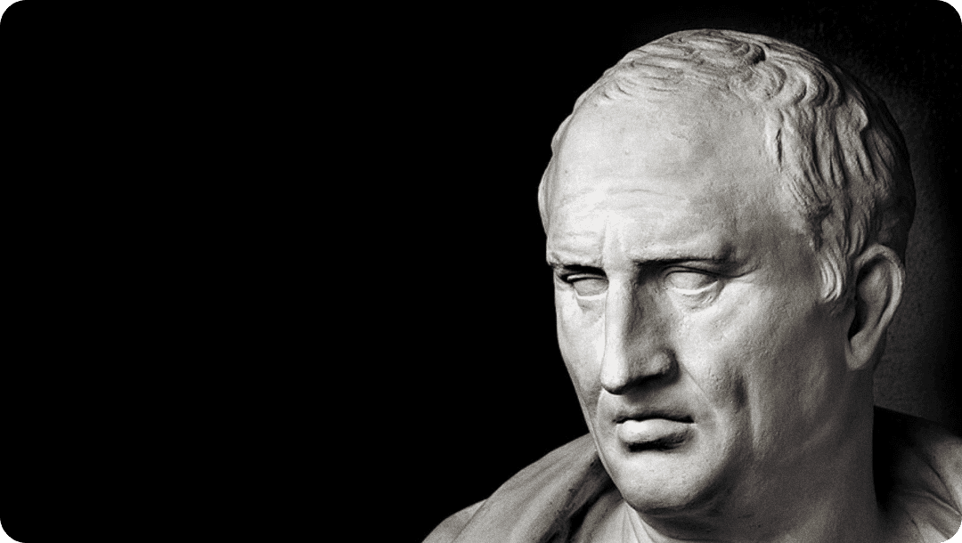
Стародавній Рим
У Стародавньому Римі вперше з’явився термін «корупція». Термін походить від лат. «corrumpere», що в юридичній термінології означає видачу судового документа в обмін на компенсацію, а в ширшому розумінні – неприємну дію, систему, що занепадає та погіршується. З часом він став усе більш наближеним до сучасного значення й охоплював широкий перелік зловживань можновладців: купівлю посад, підкуп суддів, хабарництво.
Римська республіка страждала від корупції, і такі люди, як Цицерон, що прагнули відродження республіки, присвятили себе справі виявлення та притягнення до суду за крайні прояви корупції, особливо у провінціях.

Slide 19
Крах Римської імперії
Саме корупція стала тим фактором, який призвів до занепаду Римської імперії. Її тривале масштабування спричинило збільшення грошей ї доходів, відповідно зросла корупція та хабарництво, завдяки яким чиновники отримували доступ до влади й цих грошей. Багаті люди купували голоси громадян та обдаровували своїх друзів. Хабарництво зростало до таких розмірів, що громадяни перестали довіряти Сенату. Безліч людей повернули в рабство після завоювань Римської імперії.
Коли завойовницькі дії Риму занепали, зменшилися й джерела доходів. Це створило величезний стрес для економіки. Чиновники почали оподатковувати своїх громадян, посилюючи невдоволення. Злочинність у Римі вийшла з-під контролю, і люди боялися за свою безпеку. Багаті наймали власні приватні армії для захисту. Ці армії часто вбивали людей і крали їхні землі. Таким чином, Римську імперію поступово охопив політичний безлад, який зруйнував її велич, не в останню чергу завдяки поширенню хабарництва та корупції.

Slide 20
Середні віки
Особлива модель політичної корупції, а отже, і політики виникла в Європі на початку одинадцятого століття. У ній середньовічний християнський акцент на важливості моральних цінностей поєднувався з класичним акцентом на цінності розуму.
Поняття «корупція» отримало більш релігійне трактування, яке пов’язували з гріховною природою людини. Терміном «corruptibilitas» позначали схильність до руйнування, тлінність і гріховність людини.

Slide 21
Світська та церковна влада в Європі були дуже тісно пов’язані: Папа залежав від волі світських правителів у реалізації церковної політики і, щоб полегшити цей процес, Церква все більше й більше долучалася до світського уряду, зближаючись із панівною коаліцією.
Корупційні методи
Паломництво до місць реліквій та святих місць як спосіб покаяння та відшкодування гріхів.
Симонія — купівля та продаж церковних посад за гроші.
Індульгенція – грамота за прощення гріхів.
Спасіння можна досягти просто через купівлю достатньої кількості індульгенцій.

Slide 22
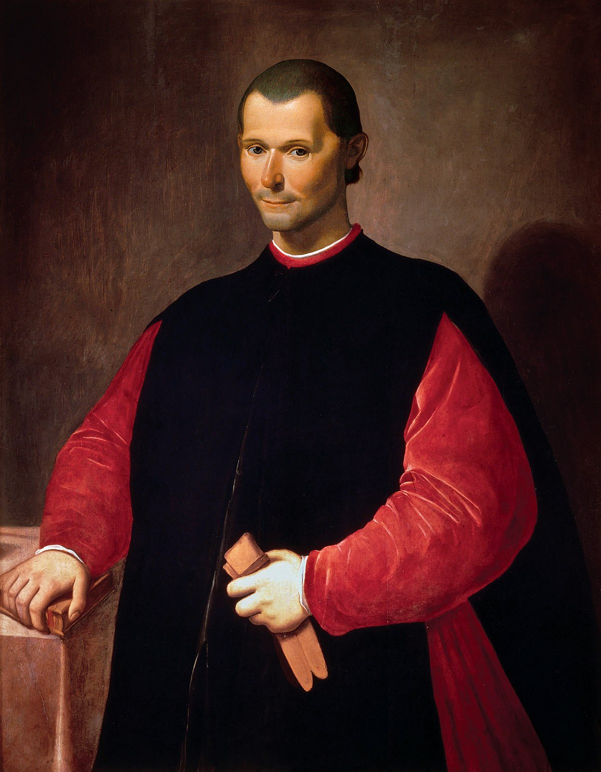
Відродження
В епоху Відродження Ніколо Макіавеллі в роботі «Державець» порівнював корупцію з хворобою. За його словами, спочатку хворобу важко розпізнати, проте легко вилікувати. З плином часу хвороба загострюється — тоді її легко розпізнати, проте важко вилікувати.
Так само й із корупцією в державі: перші її прояви мудрий правитель може подолати легко, але, якщо з часом корупція встигне проникнути в усі сфери життя, жодні ліки не допоможуть.
Ніколо Макіавеллі першим розглянув питання ступеня розповсюдженості корупції та її впливу на соціально-політичну систему.

Slide 23
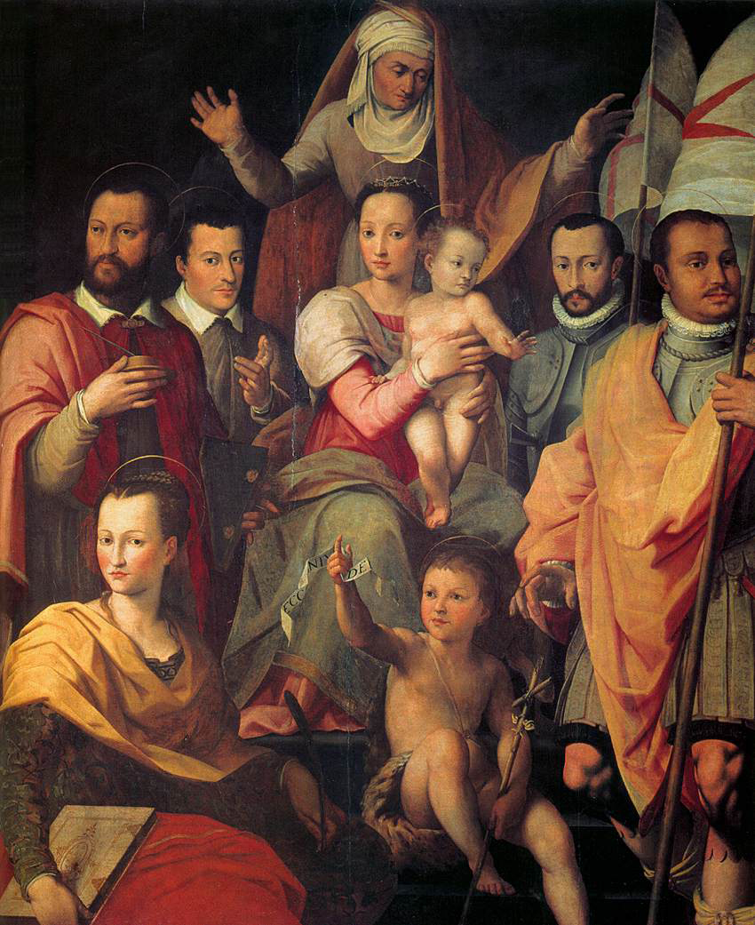
З найбільш ілюстративних прикладів корупції той час була олігархічна родина Медічі, представники якої з XV по XVIII століття неодноразово ставали правителями Флоренції.
Водночас свого впливу вони досягли зокрема корупційним шляхом, підкуповуючи митців.
Серед представників Медічі є четверо пап римських: Лев X, Пій IV, Климент VII, Лев XI та декілька членів королівських сімей Франції.

Slide 24
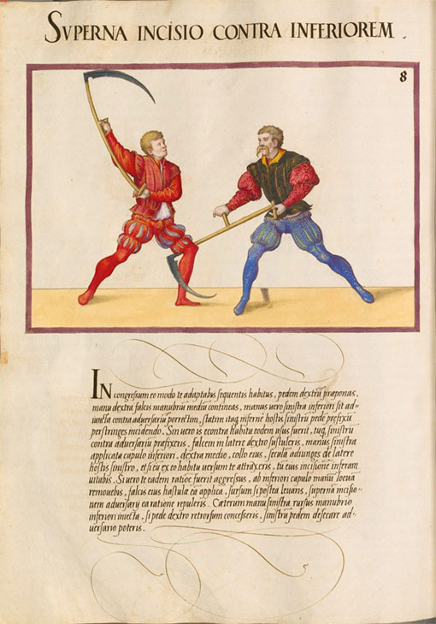
Епоха Відродження славиться розквітом мистецтва. Не дивно, що саме в цей час зв’язок корупції та мистецтва проявлявся часто. У Німеччині в середині XVI століття чиновником міської адміністрації Аугсбурга (Німеччина) працював Пауль Гектор Майр, великий фанат фехтування. Його засмучувало, що поширення вогнепальної зброї знищує середньовічне європейське мистецтво рукопашного бою. Тому Майр зібрав усі доступні йому посібники з фехтування та узагальнив їх у двотомній праці «Opus Amplissimum de Arte Athletica».
Проєкт виявився надзвичайно дорогим і розтягнувся на 4 роки. Щоб фінансувати видання, автор брав гроші з міської скарбниці. 1579 року розкрадання розкрили й Майра повісили, а книга дожила до наших днів.

Slide 25
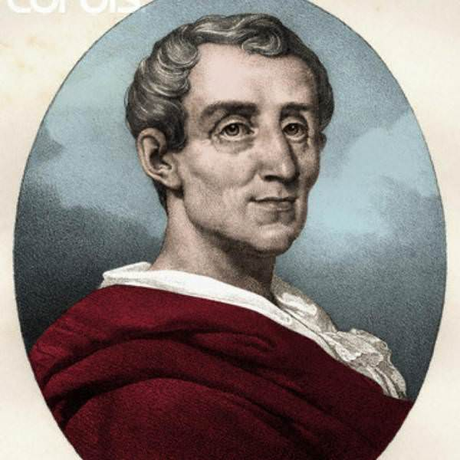
Новий час
У Новий час у Європі почали виникати централізовані держави зі складним бюрократичним апаратом і правовими системами. Саме тоді сформувалося розуміння корупції як зловживання державними службовцями своїми повноваженнями для особистого збагачення.
Зокрема, Шарль Луї Монтеск’є, розглядаючи методи боротьби з корупцією, робить акцент на необхідності обмеження владних повноважень та реалізації принципу поділу влади на три гілки: законодавчу, виконавчу та судову — які будуть взаємно стримувати й контролювати одна одну.

Slide 26
2. Види та форми корупції

Slide 27
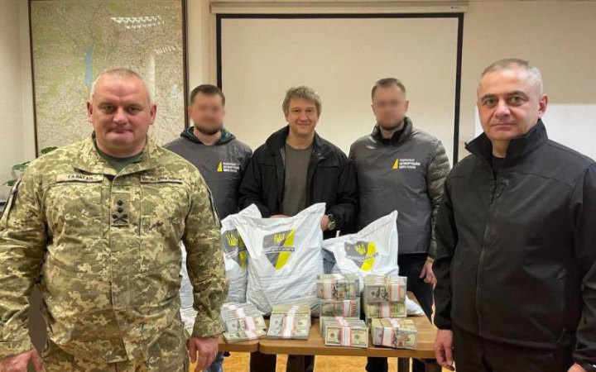
Прикладом такого виду корупції можна назвати хабар Національному антикорупційному бюро України (НАБУ) та Спеціальній антикорупційній прокуратурі (САП) у розмірі
6 млн доларів.

Slide 28
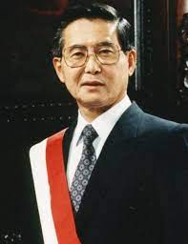
Прикладом політичної корупції можна назвати кейс Альберта Фухіморі – експрезидента Перу. З 1990 року він десять років обіймав посаду президента держави. Після перемоги на чергових виборах у 2000 році в пресі зʼявилася інформація про підкуп, фальсифікації та інші порушення під час кампанії. У 2009-му Фухіморі отримав 25 років увʼязнення.

Slide 29
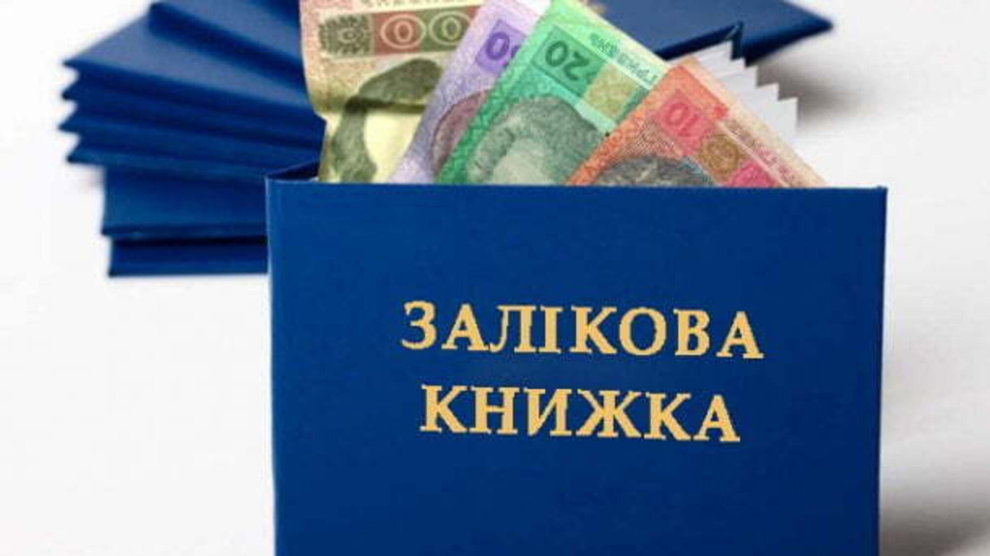

Slide 32
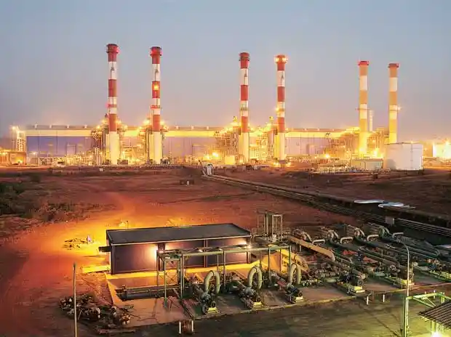
Одним із добре відомих прикладів такого виду корупції є випадок, коли уряд Індії підписав угоду про постачання електроенергії з компанією Enrons Dabhol Power Corporation (DBC), що виробляла електроенергію за ціною в сім разів вищою, ніж інші постачальники.

Slide 34
Форми корупції
Хабарництво
Непотизм
перевага в наданні грошових коштів або іншого майна, пільг, послуг, нематеріальних активів наближеним особам, родичам чи друзям
Зловживання впливом
суперечність між приватним інтересом особи та її службовими чи представницькими повноваженнями, що впливає на об’єктивність чи неупередженість прийняття рішень або на вчинення чи невчинення дій під час виконання повноважень
зловживання повноваженнями, становищем та інші посадові злочини, що вчиняють для задоволення корисливих чи інших особистих інтересів або інтересів інших осіб.
Конфлікт інтересів
надання грошей, подарунків або іншої матеріальної вигоди особі, щоб спонукати її зробити певні дії або, навпаки, не робити таких дій, із використанням наданої їй влади

Slide 35
За способом вчинення корупції розрізняють:
лобізм (полягає в «проштовхуванні» способом прийняття нормативних й інших актів у всіх гілках влади, органах місцевого самоврядування, потрібних окремим кланам, бізнес-групам рішень, які часто суперечать національним інтересам, чинному законодавству, або зміни редакції нормативних актів не на користь інтересам держави та суспільства;
фаворитизм — надання переваги певним особам;
кронізм — це надання посадовою особою переваги, пільги та привілеїв друзям і колегам.
непотизм — це фактичні або передбачувані переваги, надані членам своєї родини.

Slide 36
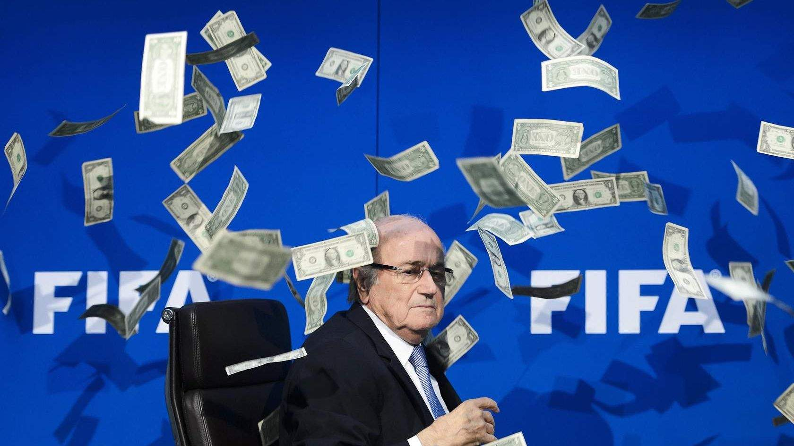
Найгучніші випадки корупції
У 2015-2016 понад 10 членів виконкому ФІФА продавали свої голоси в найважливіших рішеннях, як-от вибори країни-господарки Чемпіонатів світу, отримували кошти за продаж прав на телетрансляції «правильним» компаніям, закривали очі на допінг.
Найбільший сплеск корупції спостерігавсь у ФІФА в період з 1998 до 2015 року, коли керівником ще був швейцарець Йозеф Блаттер.
Його звинуватили в зловживанні посадовими повноваженнями, незаконному привласненні коштів та усунули від футболу на 8 років.

Slide 37
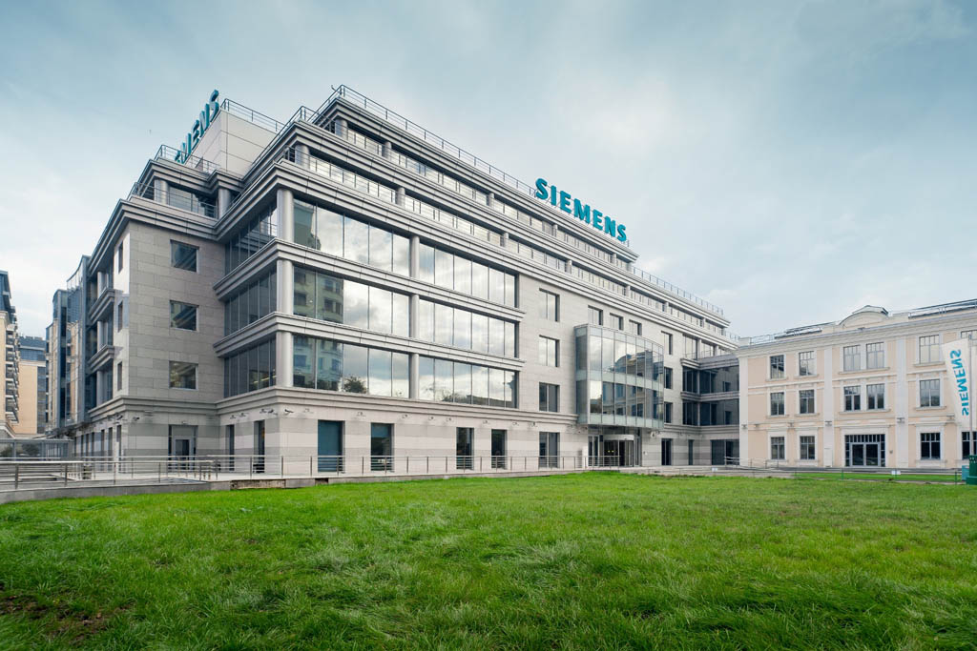
У 2008 році були викриті подробиці співробітництва Siemens та уряду Греції на чолі з прем'єр-міністром Костасом Сімітісом в період підготовки до Літніх Олімпійських ігор 2004 в Афінах.
Компанія здійснювала підкуп чиновників для того, щоб безперешкодно отримувати державні контракти на виконання робіт, пов'язаних із переведенням телефонної мережі OTE на цифровий формат, створення систем комунікації для грецької армії, а також забезпечення систем спостереження для Олімпійських ігор 2004 року.
Загальна сума хабарів сягала 100 млн. євро.

Slide 38
«Панамські папери» оприлюднили на початку квітня 2016 року журналісти з 76 країн світу.
Розслідування спиралися на витік документів із панамської фірми Mossack Fonseca (компанія, яка реєструвала офшорні компанії).
Після опрацювання документів стало відомо про приховані в офшорах статки 12 нинішніх та колишніх лідерів країн, 128 інших чільних посадовців та цілої низки відомих особистостей (наприклад, Леонеля Мессі).

Slide 39
Згідно з оприлюдненими даними, футболісту Ліонелю Мессі та його батьку належить офшорна компанія Mega Star Enterprises, зареєстрована у Панамі. Вперше вона згадується в архівах Mossack Fonseca ще 13 червня 2013 року. На наступний день іспанська прокуратура висунула проти обох Мессі звинувачення в багатомільйонних податкових махінаціях.
У 2016 році Мессі та його батька, Хорхе Мессі, звинуватили в ухиленні від сплати податків на суму 4,1 мільйона євро за період 2007-2009 років. В Іспанії їх засудили до 21 місяця тюремного ув'язнення. Проте, за іспанським законодавством, покарання терміном менше двох років зазвичай не виконується у вигляді реального ув'язнення для осіб, які вперше вчинили злочин. Тому Мессі не сидів у в'язниці, натомість він та його батько сплатили великі штрафи, що разом з покриттям боргу становило близько 2 мільйонів євро для Мессі і 1,5 мільйона євро для його батька.
Ця справа привернула багато уваги, оскільки Мессі є відомою публічною фігурою, але ситуація була врегульована через сплату штрафів.

Slide 40
Межигір'я стало символом корупції в Україні. З 1935 до 2007 року Межигір'я було державною урядовою резиденцією, поки не було виведено в приватну власність у 2007 році як обмін зі підставною приватною компанією.
Водночас держава віддала майна, за підрахунками слідства, на 540 мільйонів гривень. А отримала за це лише 100-річну будівлю колишньої лікарні. Земля в "Межигір’ї" залишалася державною. Але її передали в оренду на 49 років за сміхотворною ціною в 4 гривні за сотку на місяць – у тисячі разів дешевше від реальної вартості.
Поле для гольфу, страусина ферма, приватний зоопарк і повнорозмірна копія Іспанського Галеона – це лише деякі з визначних пам’яток Межигір’я, багатомільйонної садиби колишнього президента України Віктора Януковича площею 137 гектарів. Нині Межигір'я стало туристичною атракцією - справжнім музеєм корупції.

Slide 41
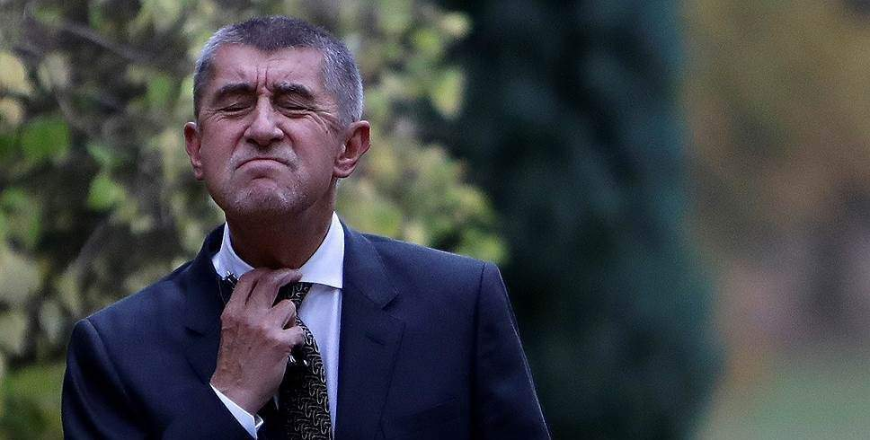
У червні 2019 року в Чехії на протести вийшли близько 200 тисяч людей з вимогою відставки прем’єр-міністра Андрея Бабиша.
Приводом стала кримінальна справа проти Бабиша за підозрою в шахрайстві з фондами Європейського союзу. Стверджується, що сімейна фірма Бабиша отримала субсидії в розмірі $2 млн від ЄС з порушенням закону.
Єврокомісія також звинуватила прем’єра Чехії в конфлікті інтересів при отриманні дотацій для його холдингу Agrofert.

Slide 42
3. Поширеність корупції

Slide 43
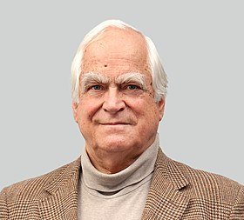
Оцінюючи рівень корупції, традиційно користуються Індексом сприйняття корупції, який із 1995 року розраховує міжнародна антикорупційна неурядова організація Transparency International.
Трансперенсі Інтернешнл — антикорупційна організація, заснована 1993 року в Берліні колишнім директором Світового банку Пітером Айґеном. Має представництво більш ніж у 110 країнах світу. Організація найбільш відома Індексом сприйняття корупції та Глобальним корупційним барометром.

Slide 45
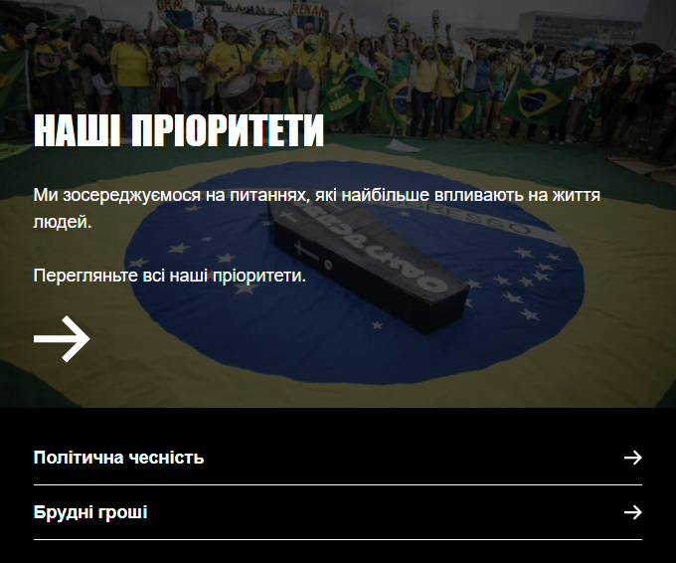
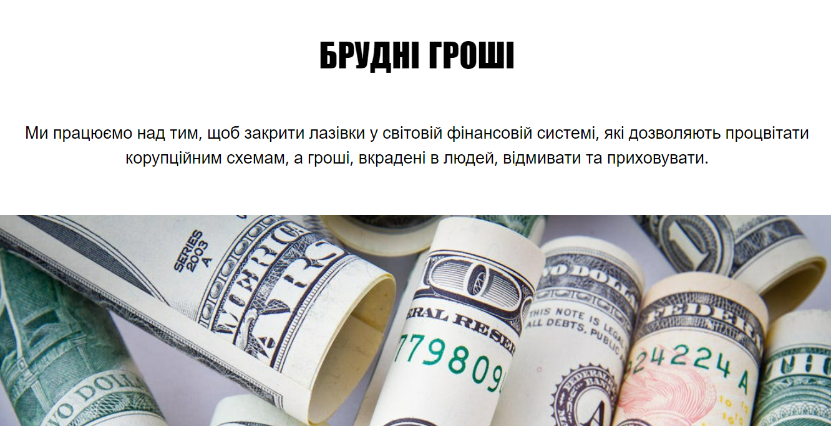

Slide 46
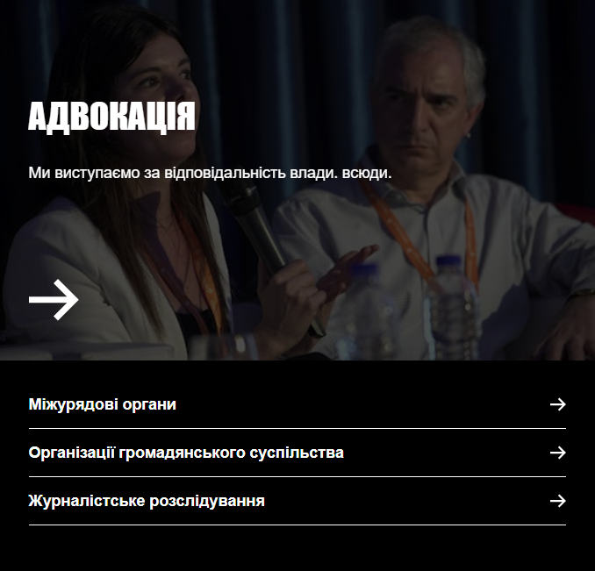
Не бракує угод між урядами щодо боротьби з корупцією. Чого не вистачає, так це їх ефективного та послідовного впровадження способами, які принесуть користь людям у повсякденному житті.
Міжнародна співпраця має важливе значення для боротьби з широкомасштабною транскордонною корупцією.
Один із найефективніших способів тиску на впливових акторів – це просто висвітлити їхній (недостатній) прогрес у виконанні власних зобов’язань. Для цього ми працюємо з нашими національними партнерами для підготовки незалежних звітів про хід роботи та представлення результатів на публічних заходах і в ЗМІ.

Slide 48
Індекс сприйняття корупції Corruption Perceptions Index
Як розраховуються бали країни?
Оцінка кожної країни є комбінацією щонайменше 3 джерел даних, отриманих із 13 різних досліджень і оцінок корупції. Ці джерела даних збирають різноманітні авторитетні установи, зокрема Світовий банк і Всесвітній економічний форум.
Ключовим показником Індексу є кількість балів, а не місце в рейтингу. Мінімальна оцінка (0 балів) означає, що корупція фактично підміняє собою державу, максимальна (100 балів) свідчить про те, що корупції майже немає житті суспільства.

Slide 49
Яку корупцію вимірює CPI?
Хабарництво
Нецільове використання державних коштів
Чиновники використовують свої державні посади в приватних цілях, не зазнаючи наслідків
Здатність урядів стримувати корупцію в державному секторі
Надмірна бюрократична тяганина в державному секторі, яка може збільшити можливості для корупції
Кумівські призначення на державну службу
Закони, які гарантують, що державні службовці повинні розкривати свої фінанси та потенційні конфлікти інтересів
Правовий захист осіб, які повідомляють про факти хабарництва та корупції
Захоплення держави вузькими інтересами
Доступ до інформації про громадські справи/діяльність уряду

Slide 50
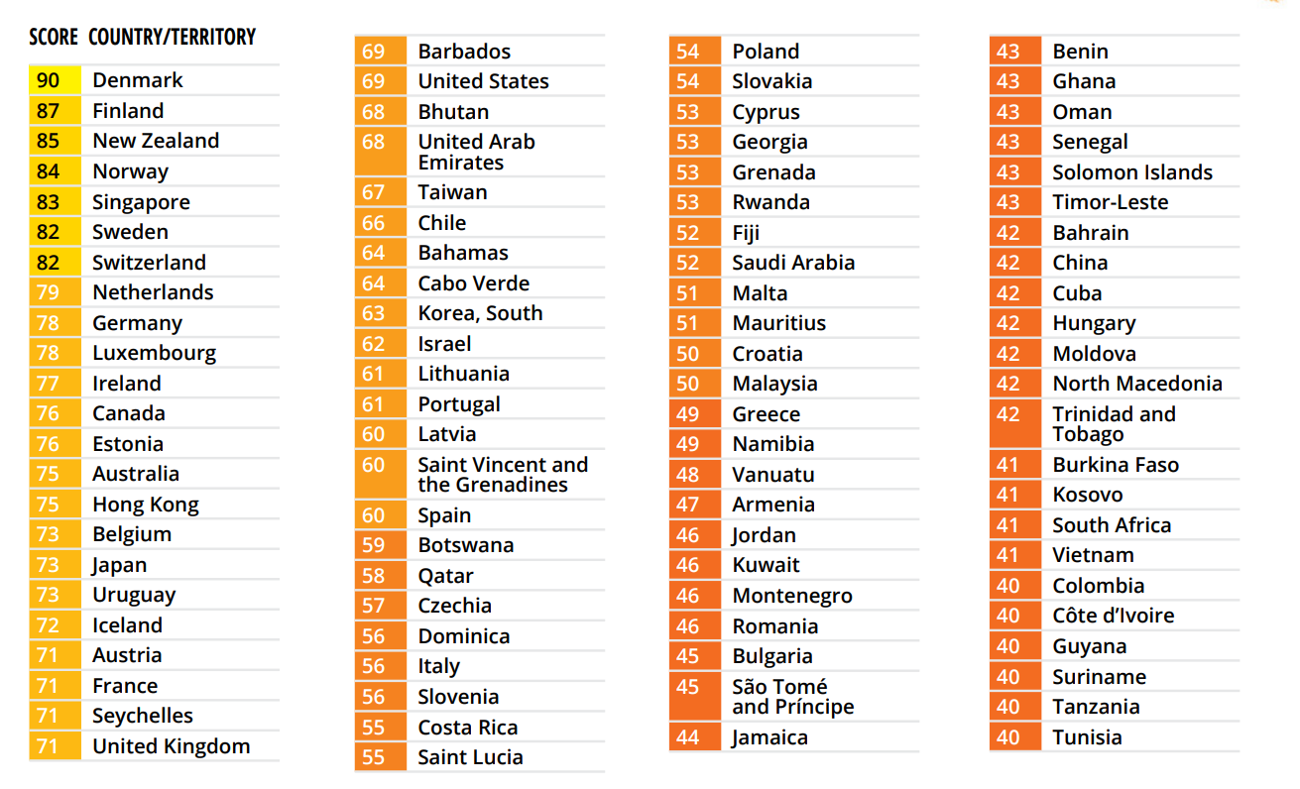

Slide 52
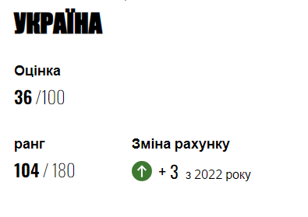
Згідно графіку видно, що Україна має безперервну тенденцію щодо боротьби з корупцією з 2019 по 2023 рік включно. Наша країна демонструє позитивну динаміку, навіть попри військову агресію рф. Отже, ми бачимо, що прогрес України у боротьбі з корупцією – це сталий процес, який продовжується навіть у найскладніший період існування держави.
Перші місця в рейтингу незмінно займають Данія, Фінляндія, Нова Зеландія, Норвегія, Сінгапур, Швеція і Швейцарія. У кінці списку опинилися країни, де вже тривалий час нестабільна політична ситуація, а уряди тільки частково контролюють територію країни: Південний Судан, Сирія, Венесуела, Сомалі.

Slide 53
Лідерами рейтингу знову стали Данія, Норвегія та Фінляндія. На останніх місцях рейтингу опинилися Афганістан, Камбоджа й Венесуела. Важливо зазначити, що перші місця в різноманітних індексах оцінки корумпованості країн не означають, що в цих країнах зовсім немає корупції. На жаль, корупція — настільки поширене явище, що може проявлятися всюди. Різниця полягає в тому, що частина країн та їхніх суспільств не толерують корупції, мають інструменти й інститути для боротьби з нею та застосовують їх, а частина – ні.

Slide 54
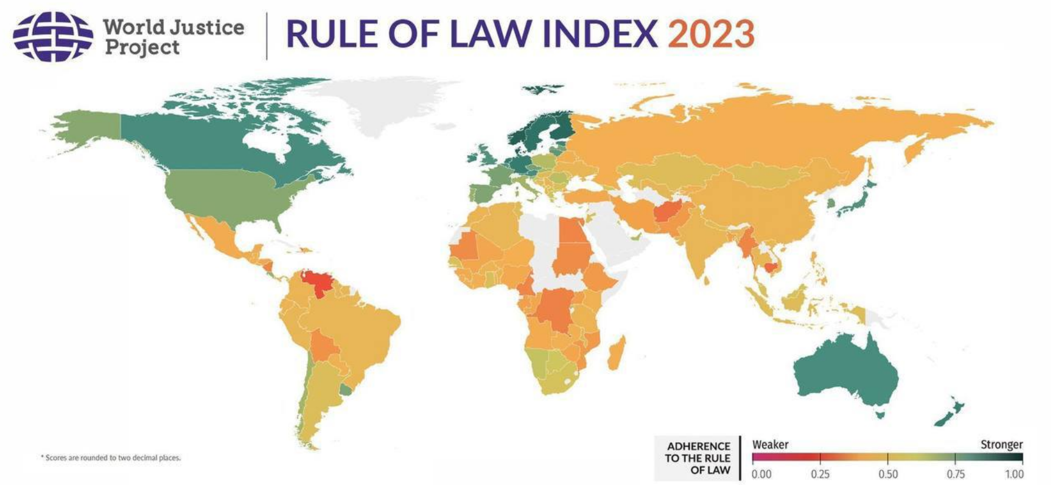
Індекс сприйняття корупції від Transparency International є чи не найбільш відомим дослідженням у цій темі. Водночас важливо згадати про Систему оцінки ефективності державного управління, що включає в себе Індекс верховенства права, який розробив і використовує Світовий банк. Цей Індекс відображає забезпечення законності в країні. Він враховує стан урядових повноважень, рівень корупції, відкритість уряду, забезпечення порядку й безпеки, цивільного та кримінального правосуддя. У 2023 році Україна зайняла 89-ту позицію серед 142 країн світу. В 2023 році Україна посіла 94 місце.

Slide 55
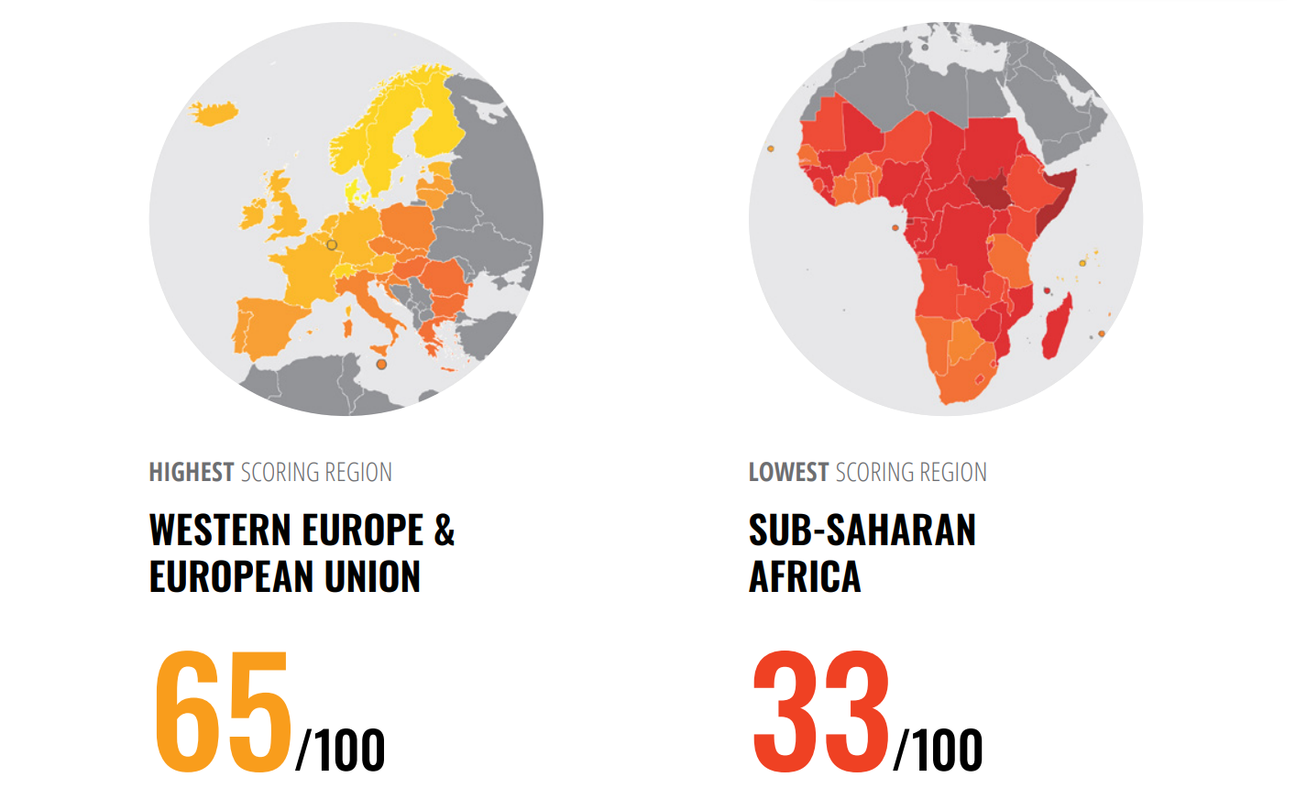
Регіон з найвищим та найнижчим балом

Slide 56
Дякую за увагу!

